Slide 1
DEPARTAMENTO DE CIENCIAS DE LA VIDA Y DE LA AGRICULTURA
CARRERA DE INGENIERÍA EN BIOTECNOLOGÍA
TRABAJO DE TITULACIÓN, PREVIO A LA OBTENCIÓN DEL TÍTULO DE INGENIERA EN BIOTECNOLOGÍA
“Identificación de genes envueltos en la interacción entre Fusarium oxysporum f. sp. cubense RT4 y Musa acuminata subgrupo Cavendish utilizando minería de datos”
Elaborado por: Stefania Soledad Montesinos Ludeña
Director: Francisco Flores , Ph.D.
Sangolquí
2021
1
Notes:
Muy buenas tardes miembros del tribunal, amigos y familiares que me acompañan a la presentación de mi proyecto de investigación, que tiene como titulo ………………..

Slide 2
Contenido
Introducción
Materiales y Métodos
Resultados y Discusión
Conclusiones
Recomendaciones
Objetivos
2

Slide 3
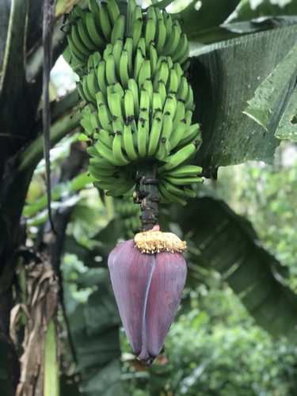
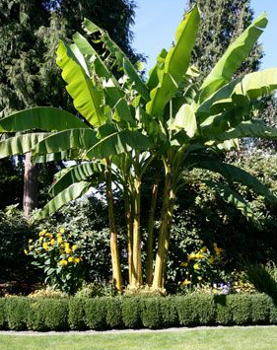
INTRODUCCIÓN
Musa acuminata sub. Cavendish
Taxonomía
Características
Reino: Plantae
División: Magnoliophyta
Clase: Liliopsida
Orden: Zingiberales
Familia: Musaceae
Género: Musa
Especie: : M. Acuminata Colla
Cultivar triploide
Planta alta y de cosecha perenne de frutos característicos durante todo el año
Pseudotema, hojas mueren
brotes jóvenes
Importancia económica
Resistencia
Alto consumo frutas
Principal ingreso para Ecuador
Infértiles
Micropropagación de tejidos vegetales
Base genética
Sigatoka negra y Moko
Amarillamiento, pudrición de raíces, ennegrecimiento tallos
32.52% en 2020, seguido por Filipinas con 13.2% y Colombia con el 11%
Genera una entrada de $2254.832.941
García-Bastidas, et al., 2019
3

Slide 4
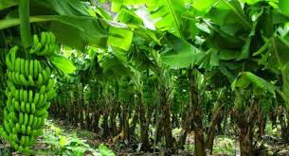
INTRODUCCIÓN
Musa acuminata sub. Cavendish
Tabla 1
Respuesta de banano a razas de Fusarium oxysporum cubense
Cultivar | Respuesta a Foc
 | Raza 1 | Raza 2 | Raza 3 | Raza 4
Gros Michel | S | R | R | S
Bluggoe | R | S | R | ND
Cavendish | R | R | R | S
Heliconia spp | R | R | S | ND
R: Resistente
S: Susceptible
ND: No Descrito
Monocultivos
Base genética
Variabilidad
Susceptible
https://www.google.com/url?sa=i&url=https%3A%2F%2Fwww.produccion.gob.ec%2Fwp-content%2Fuploads%2F2019%2F06%2FInforme-sector-bananero-espa%25C3%25B1ol-04dic17.pdf&psig=AOvVaw2k3BRFcWD6nunfdilmyKeq&ust=1615832278769000&source=images&cd=vfe&ved=0CAIQjRxqFwoTCKiOx72ysO8CFQAAAAAdAAAAABAD
Li, et al., 2012
4

Slide 5
INTRODUCCIÓN
135 países productores
PANAMÁ
INDIA
COLOMBIA
ECUADOR
INDONESIA
BRASIL
FAO, 2019
5

Slide 6
INTRODUCCIÓN
Fusarium oxysporum f.sp. cubense raza tropical 4
Esporas, Microconidios,
Conidios y Clamidosporas.
30 años en ausencia de
huéspedes
Difícil control
Asexual
Macroconidios
Microconidios
Clamidosporas
Foc R4T en medio de cultivo PDA
100X
https://www.agrocalidad.gob.ec/wp-content/uploads/2021/01/Acuerdo_Ministerial_142_Plan_fusarium_OK.pdf
García-Bastidas, et al., 2019, Dita, et al., 2018
6

Slide 7
INTRODUCCIÓN
PRESENCIA DE FOC R4T EN EL MUNDO
19 países, presencia
Inglaterra
Israel
Jordania
Pakistán India China
Taiwán
RIESGO
Oman
Myanmar
Filipinas
Malasia
Guajira, Colombia
9 Agosto 2019
Indonesia
Norte de Au
RIESGO
Mozambique
FAO, 2019
7

Slide 8
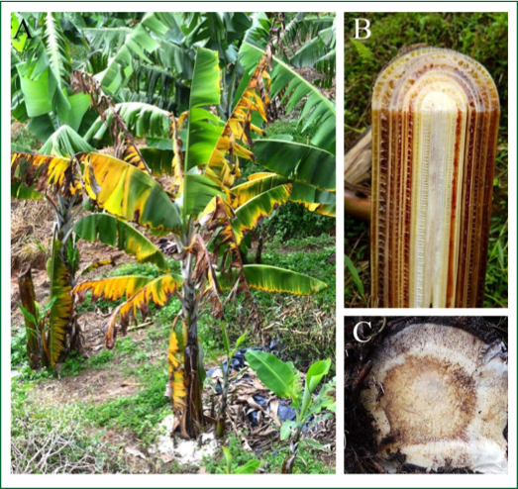
INTRODUCCIÓN
Interacción Hongo con Planta
Gráficos de fluorescencia de infección de hongo a raíces de banano (Guo, et al., 2014)
DIFÍCIL CONTROL
doi:10.1371/journal.pone.0095543.g001
http://www.comunidadandina.org/StaticFiles/202072181721Guia%20Andina%20Final.pdf
García-Bastidas, 2019
8

Slide 9
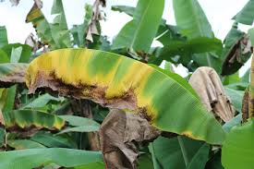
INTRODUCCIÓN
Diagnóstico Tardío
JORDANIA
2006
Ingreso del hongo FOC-R4T al país
2014
Primer resultado positivo de FOC-R4T en el país a nivel de laboratorio.
Otras condiciones:
2015
Desorden nutricional
Sequía
Sigatoka amarilla
Erwina
Daños por insectos
80% de hectáreas productivas afectadas
García-Bastidas, et al., 2019; FAO, 2016
9

Slide 10
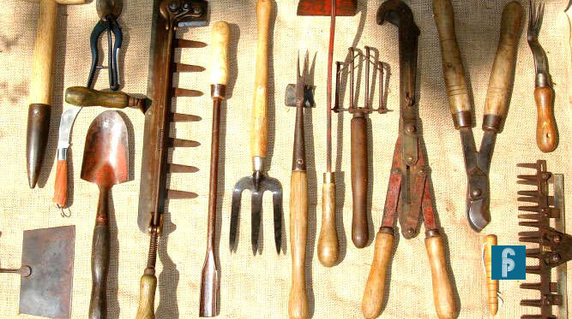
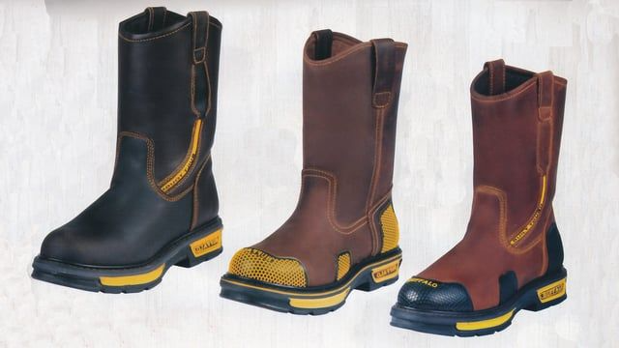
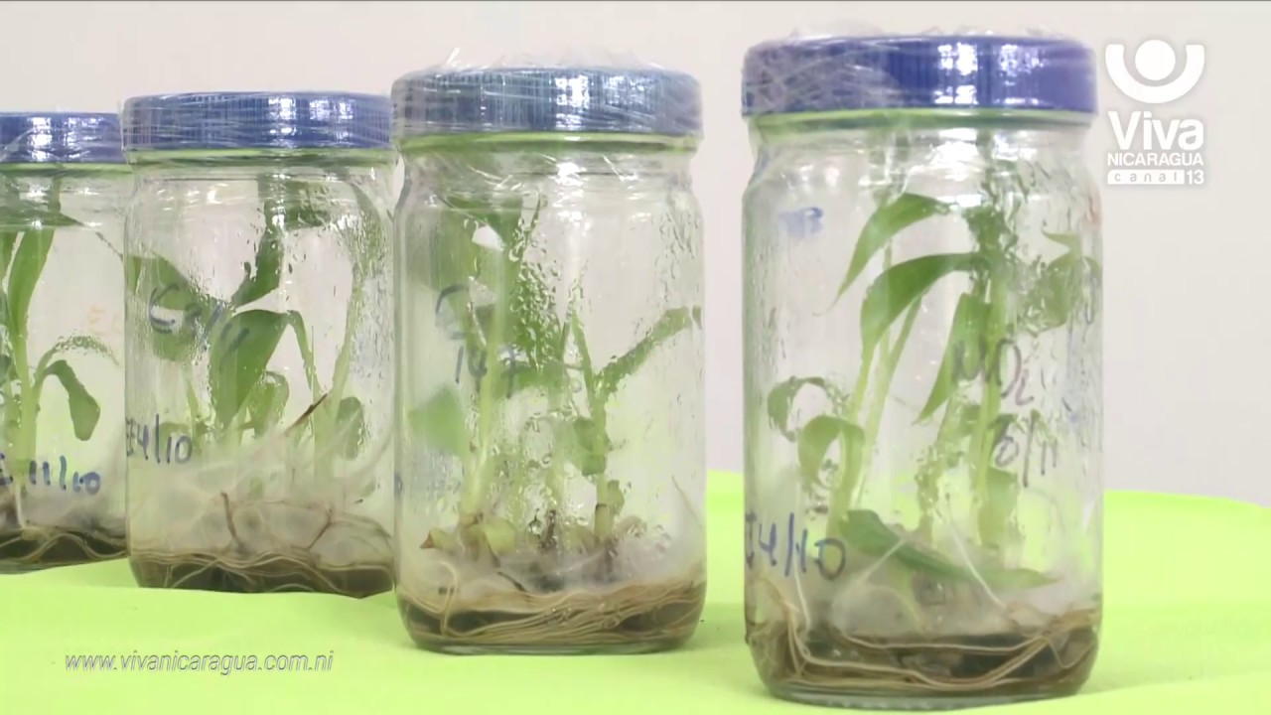
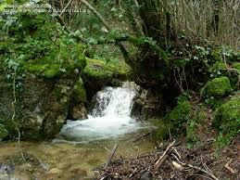
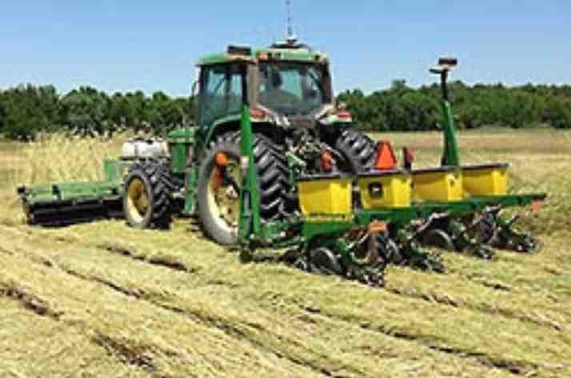
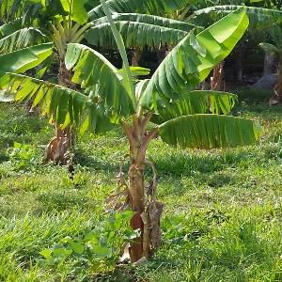
INTRODUCCIÓN
Propagación
Materiales de agricultura
Botas de trabajo, zapatos
Tejidos propagación
Cuerpos de agua
Maquinaria, llantas
Plántulas
Soto, 2011
10

Slide 11
OBJETIVOS
Analizar datos de RNA-seq existentes para estudios de la interacción entre Fusarium oxysporum f. sp. cubense RT4 y Musa acuminata subgrupo Cavendish utilizando referencias actualizadas.
Identificar genes con expresión diferencial durante la colonización de Fusarium oxysporum f. sp. cubense RT4 y Musa acuminata subgrupo Cavendish.
Anotar genes efectores del hongo Fusarium oxysporum f. sp. cubense RT4 que no han sido identificados previamente.
11

Slide 12
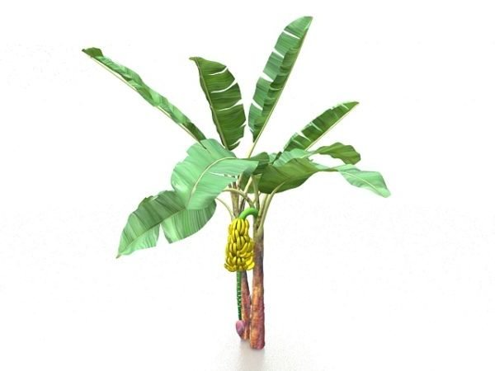
MATERIALES Y MÉTODOS
Fases de Investigación
Obtención de la información de secuenciaciones de RNA previas, mediante la minería de datos.
Estandarización del pipeline a seguir, para el análisis diferencial.
Anotación de los genes expresados diferencialmente haciendo comparaciones con genes previamente reportados.
https://www.google.com/url?sa=i&url=https%3A%2F%2Fopen3dmodel.com%2Fes%2F3d-models%2F3d-model-banana-plant_118816.html&psig=AOvVaw3Raslcf-GRksWNfY1cSGah&ust=1615578215674000&source=images&cd=vfe&ved=0CAIQjRxqFwoTCPj7iJqaqe8CFQAAAAAdAAAAABAJ
12

Slide 13
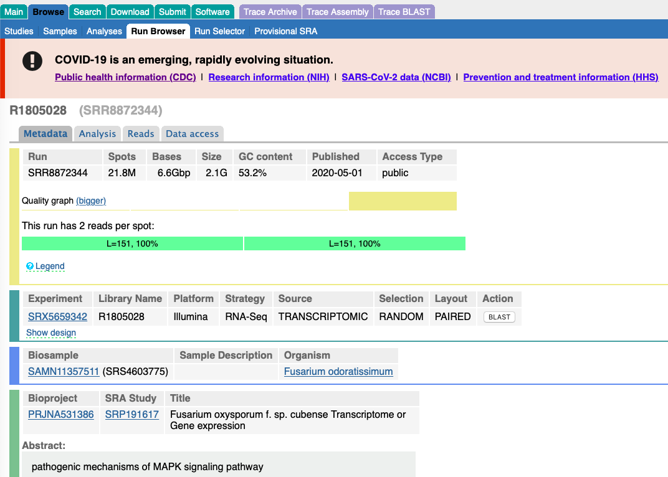
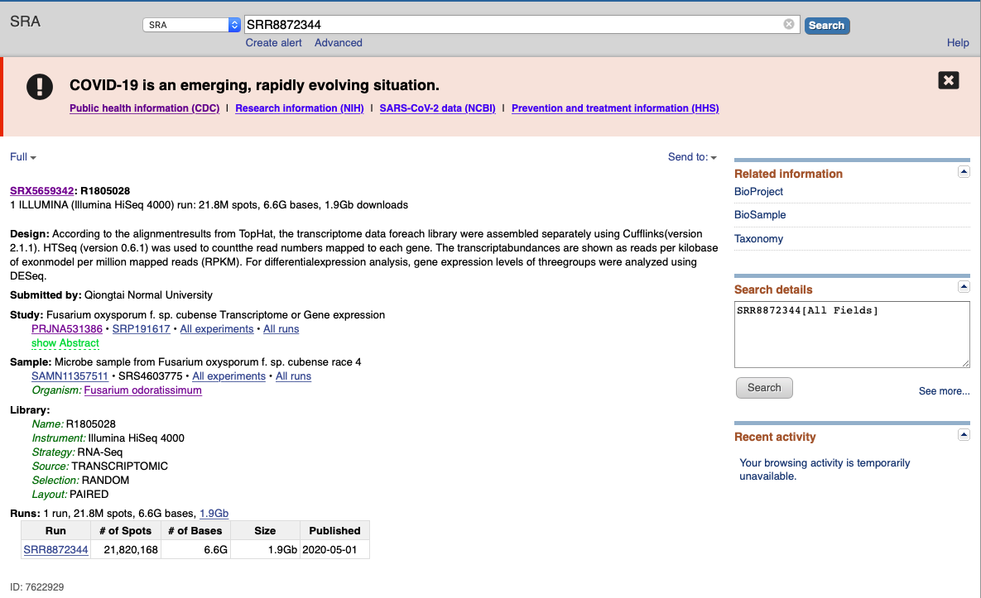
FASE 1: Obtención de la información de secuenciaciones de RNA previas, mediante la minería de datos
MATERIALES Y MÉTODOS
13

Slide 14
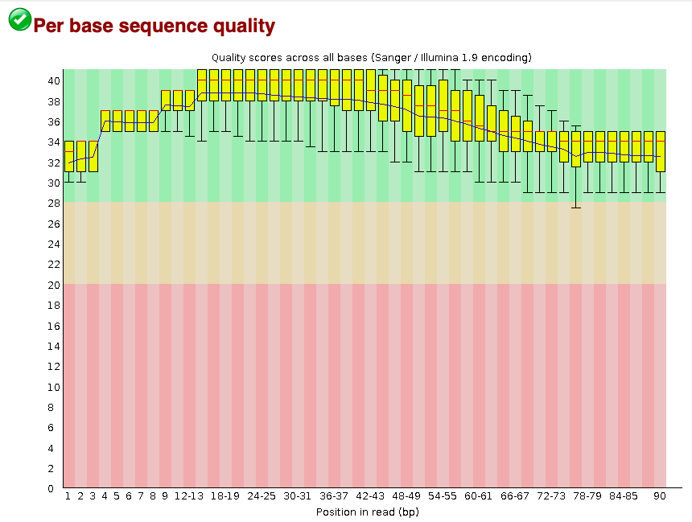
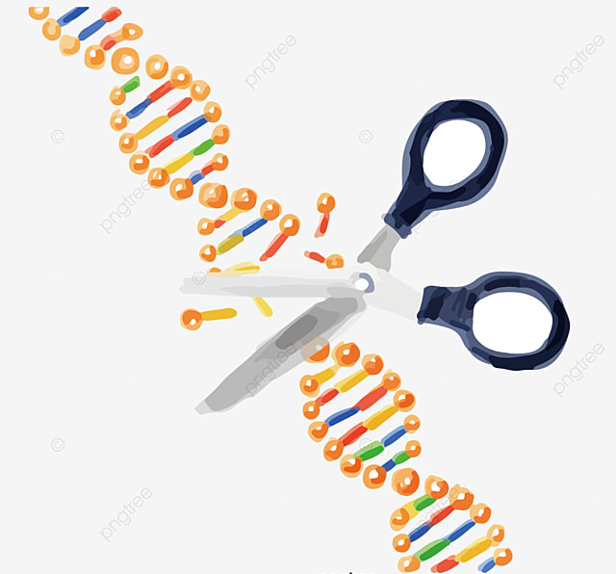
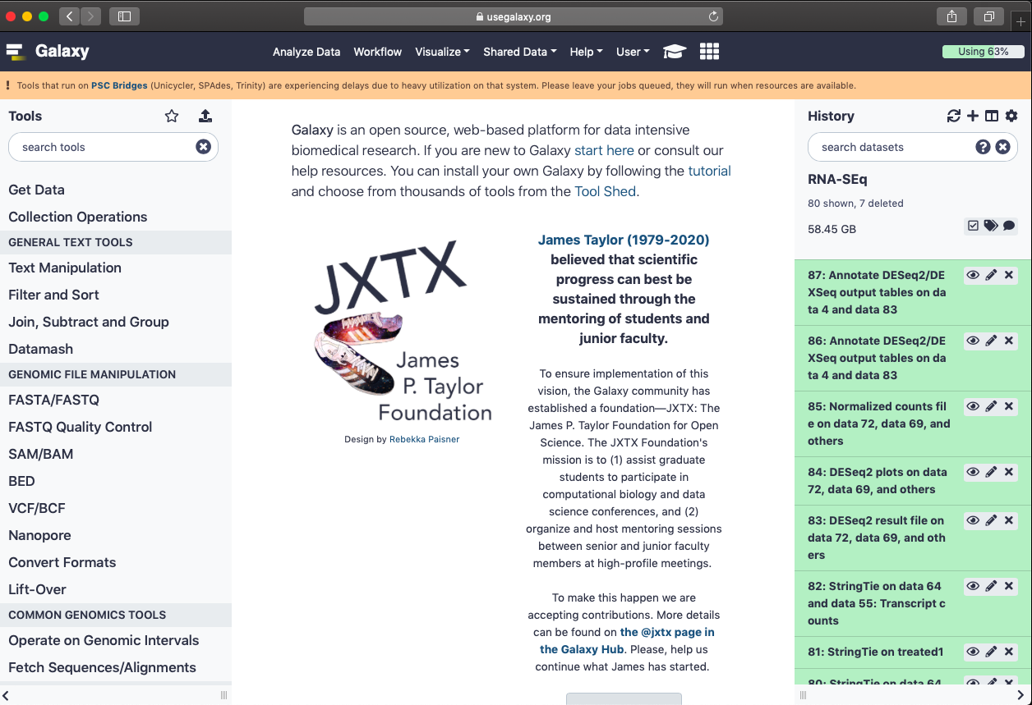
MATERIALES Y MÉTODOS
FASE 2: Estandarización del pipeline a seguir, para el análisis diferencial
1. Análisis de calidad
2. Recorte secuencias
3. Análisis de calidad
FastQC
Trimmomatic
FastQC
6.Unión de ensamblados
5. Ensamblaje de transcritos
4. Alineación transcritos
Genoma Hongo
StringTie Merge
StringTie
RNA STAR
7. Comparación ensamblados
8. Expresión diferencial
GFT Hongo
FeatureCounts
DESeq2
14

Slide 15
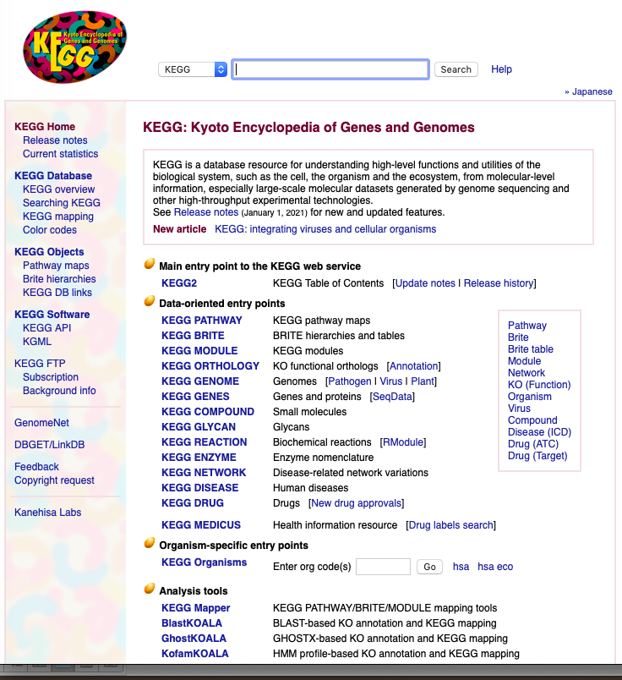
FASE 3: Anotación de los genes expresados diferencialmente haciendo comparaciones con genes previamente reportados.
MATERIALES Y MÉTODOS
9. Filtración de datos
Annotate
10. Comparación bases de datos
KEGG
Gene Ontology (GO)
MycoCosm
NCBI.
15

Slide 16
MATERIALES Y MÉTODOS
Diseño del experimento
0DPI, 2DPI y 4DPI
3, 27 y 51 HPI
Cavendish Inoculado
F. Oxysporum f.sp. cubense raza 4 tropical
0, 24 y 48 HPI
Hongo y planta
Hongo
Genoma Hongo
Transcritos hongo en
cultivo
Cavendish inoculado
Transcritos fúngicos
en Cavendish
Guo, et al. 2014; Li C, et al.,2020; Universidad de China, 2020
16

Slide 17
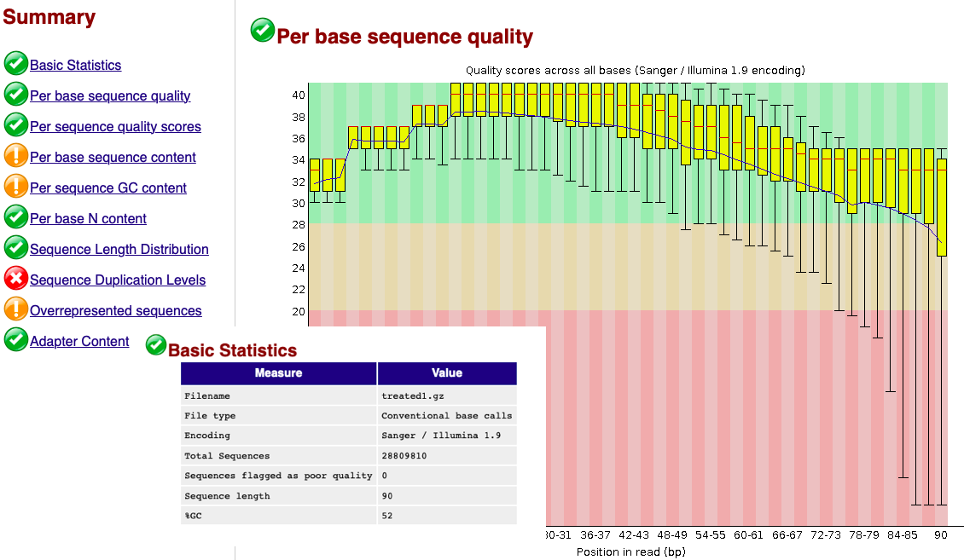
RESULTADOS Y DISCUSIÓN
Análisis de calidad- Recorte de secuencia
Recorte de secuencia
17

Slide 18
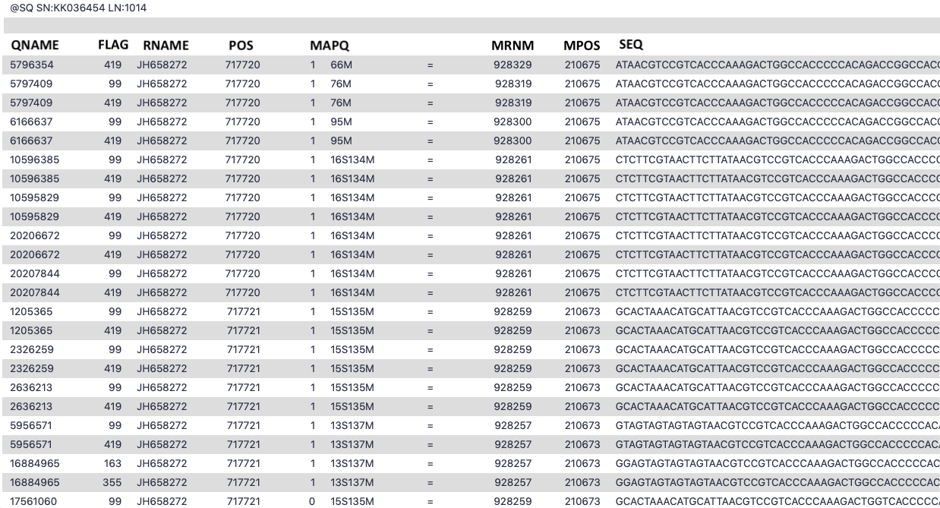
Alineación de transcritos
RESULTADOS Y DISCUSIÓN
RNA STAR
18

Slide 19
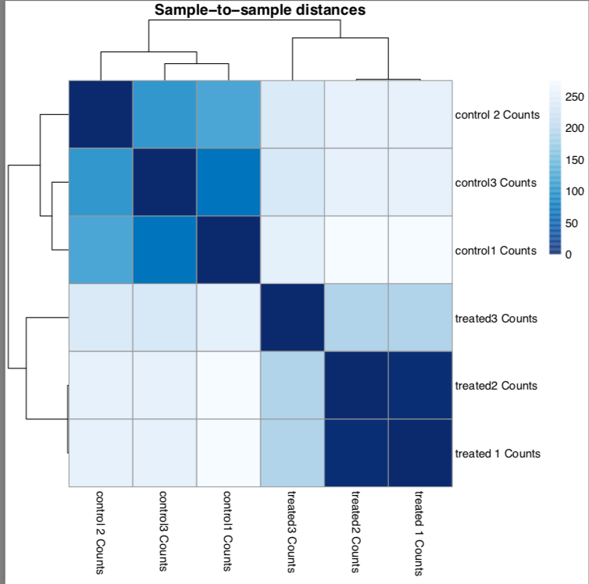
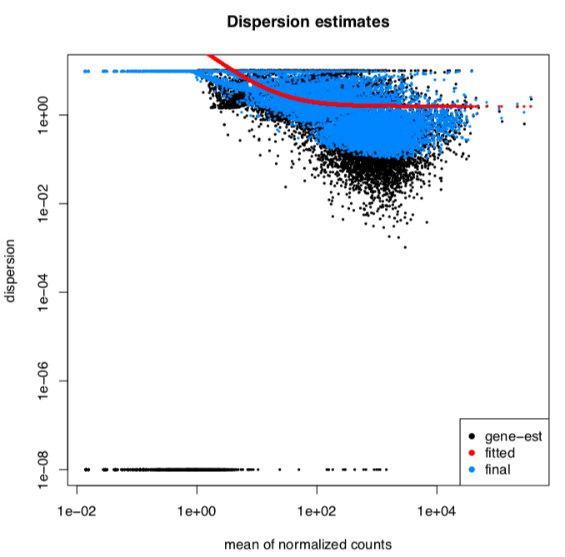
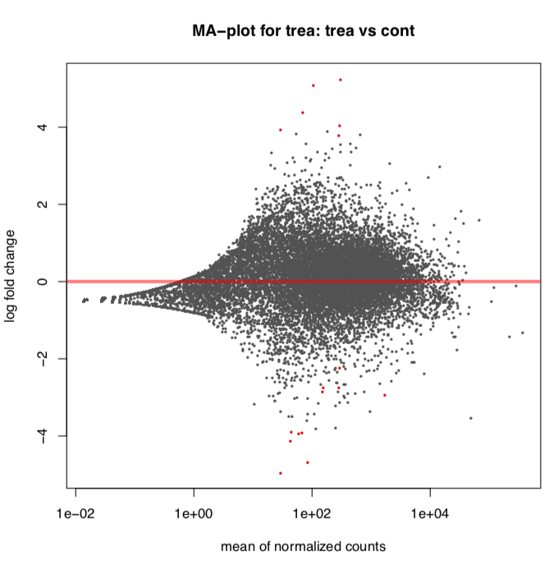
Normalización de datos
RESULTADOS Y DISCUSIÓN
Distancias entre muestras
Diagrama MA (tratamiento vs control)
19

Slide 20
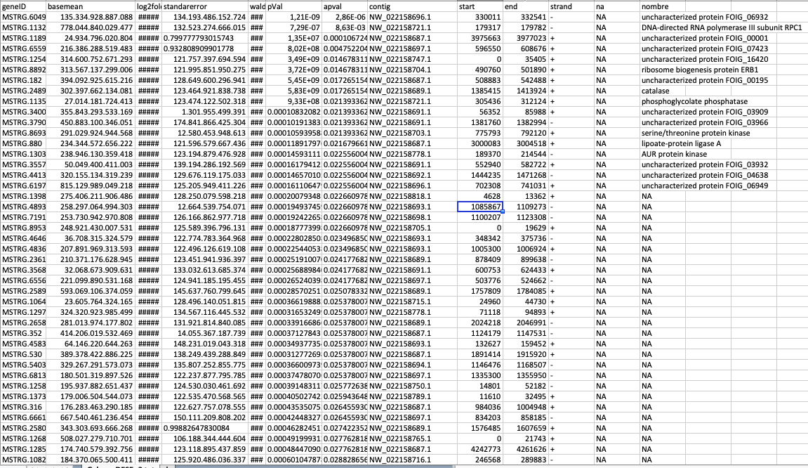
RESULTADOS Y DISCUSIÓN
RESULTADOS DE DESeq2
Proteínas sin caracterizar
Proteínas caracterizadas previamente reportadas
Proteínas caracterizadas sin reportar
Genes que no fueron expresados diferencialmente.
12810 genes expresados diferencialmente
1249 genes expresados diferencialmente
20

Slide 21
RESULTADOS Y DISCUSIÓN
RESULTADOS DE DESeq2
12810 genes expresados diferencialmente
P-value
1249 GENES EXPRESADOS DIFERENCIALMENTE
310 PROTEÍNAS CARACTERIZADAS
939 PROTEÍNAS SIN CARACTERIZAR
297 PROTEÍNAS REPORTADAS
13 PROTEÍNAS SIN REPORTAR
García-Bastidas, et al., 2019
21

Slide 22
RESULTADOS Y DISCUSIÓN
Genes expresados diferencialmente
Ribosoma
Biosíntesis aminoácidos
Metabolismo Carbón
Biogenesis ribosomal eucariotas
Metabolismo Tirosina
Transporte RNA
Degradación Estireno
Metabolismo ácidos carboxílicos
Ciclo del citrato
Fijación del carbón procariotas
Guo, et al., (2014); Li, et al.,(2014)
22

Slide 23
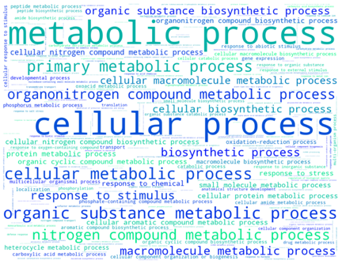
RESULTADOS Y DISCUSIÓN
DEGs
297 DEGs REPORTADOS
13 DEGs NO REPORTADOS
9 DEGs REPORTADOS
Argininosuccinate lyase
Chitin synthase
Protein kinase
G-protein
Mitochondrial protein
F-box protein
Glucosidase 1
Transcription factor
Secreted protein (SIX)
GMC-oxidoreductase
D-amino-acid oxidase
Amidohydrolase ytcJ-like
Triacylglycerol lipase
pH-response regulator protein palA/rim-20
flotillin-2
beta-glucosidase
4-amino-5-hydroxymethyl-2-methylpyrimidine phosphate synthase
striatin Pro11
taurine dioxygenase
DNAJ like subfamily B member 12
Ubiquitin conjugation factor E4 B
Xanthine dehydrogenase
enzima D-amino-acid oxidase
actividad la oxidación enantioselectiva de aminoácidos
encuentran activas durante la patogenicidad, endocitosis y la formación de membranas en hongos
Triacylglycerol lipase
tiene actividad de metabolismo lípidico
flotillin-2
ingreso del hongo a través de las células
Guo, et al., (2014); Kawabe y colaboradores (2011); Gabler & Fischer, 1999
23

Slide 24
CONCLUSIONES
Los datos de secuenciación de alto rendimiento de RNA-seq reportados en múltiples estudios, sirvieron para la detección de genes que son expresados diferencialmente al momento de la interacción entre el hongo y el huésped Cavendish.
Se identificaron alrededor de 12.810 genes que fueron expresados diferencialmente y mediante filtración de p-value se encontraron 1.249 DEGs.
Se encontraron 310 DEGs reportados bajo proteínas efectoras conocidas como SIX, DNA polimerasa, etc., los 926 restantes se anotaron como proteínas hipotéticas sin caracterizar. Se anotaron 13 genes sin reportar que fueron expresados diferencialmente en los tres ensayos, y cuya función tiene relación con la patogenicidad del hongo.
24

Slide 25
RECOMENDACIONES
Se recomienda realizar el ensayo de expresión diferencial en hojas y frutos, para así conocer si estos sirven como fómites. Además, para obtener una idea clara de cómo se encuentra el hongo atacando a estas partes del huésped.
https://sp.depositphotos.com/42580811/stock-illustration-banana-set.html
Se recomienda realizar la selección de hifas y conidios como posibles objetivos para hacer el análisis de expresión diferencial de genes y así desarrollar el tratamiento de eliminación de las esporas latentes del hongo.
https://www.agrocalidad.gob.ec/wp-content/uploads/2021/01/Acuerdo_Ministerial_142_Plan_fusarium_OK.pdf
25

Slide 26
AGRADECIMIENTOS
Dr. Francisco Flores
Director del proyecto
Alma Koch MSc.
Co-director del proyecto
Karina Ponce MSc.
Directora de carrera
Familiares, amigos y personal universitario
26

